Slide 1

‘Van zorg naar gezondheid en welbevinden door het versterken van Mienskip’
Hoe maak je
samen deze beweging?
Dr. ir. Lieke Hoogerwerf
27 november 2025

Slide 2

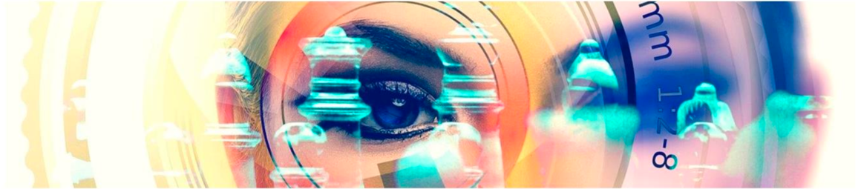
Mijn werk en passie
Anders kijken, denken en doen
…om er samen
wat mooi(er)s van maken
Ruim 30 jaar ervaring met ‘brillen’ die helpen
om maatschappelijke uitdagingen aan te pakken.

Slide 3

Van zorg naar gezondheid = ‘van niemand en van iedereen’
Gemeenteraad: “1 op 7 kinderen in jeugdzorg is ongewenst, wij willen maximaal inzetten op kansrijk opgroeien”
Veel verschillende actoren en factoren
Vele meningen over het probleem
Niet duidelijk wat gaat werken
Alleen samen kan je wat bereiken
Het is nooit klaar (het stopt niet)

Slide 4
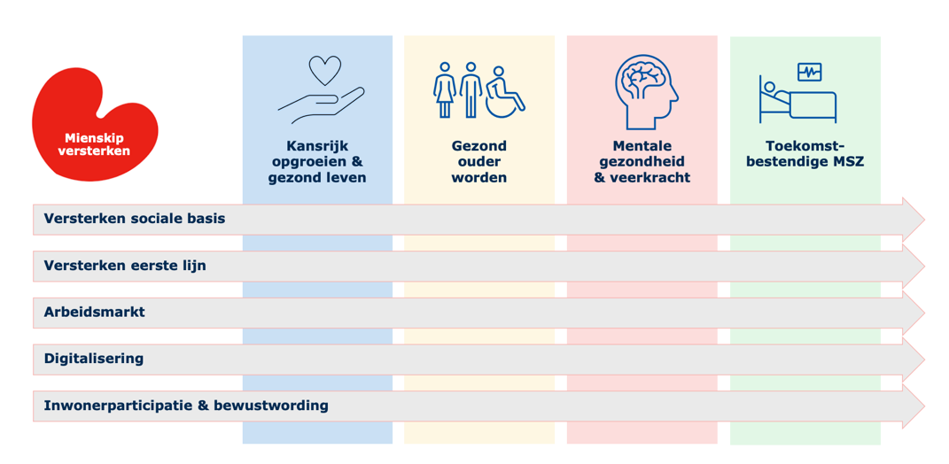
KLeine stapjes lijken onvoldoende
Het moet op grote Schaal ‘anders’
Focus op 4 kritische opgaven
Werken aan fundamenten
De kracht van de samenleving verbinden met structurele zorg- en ondersteuningssystemen
(die daardoor gaan veranderen…)

Slide 5

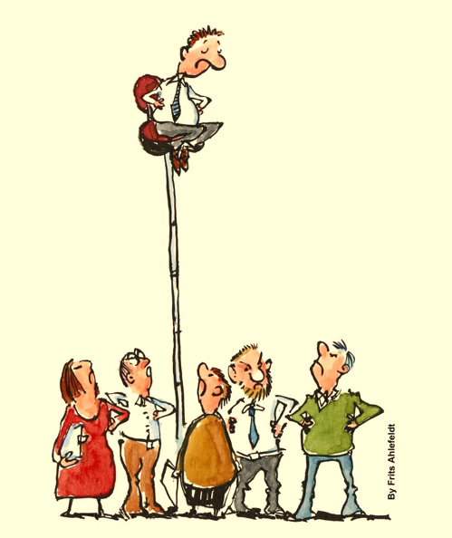
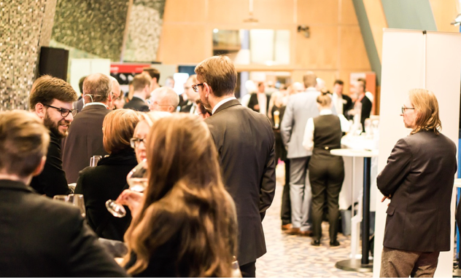
drie reflexen die belemmeren
Eiland reflex
Omhoog delegeer reflex
Breed overleg reflex
Als de anderen niet meewerken, verspillen we onze tijd, energie, talenten en geld.
Wij doen het in onze praktijk op onze manier, dan gebeurt er tenminste wat.
Zij moeten het maar regelen, dat er hier wat verandert.

Slide 6
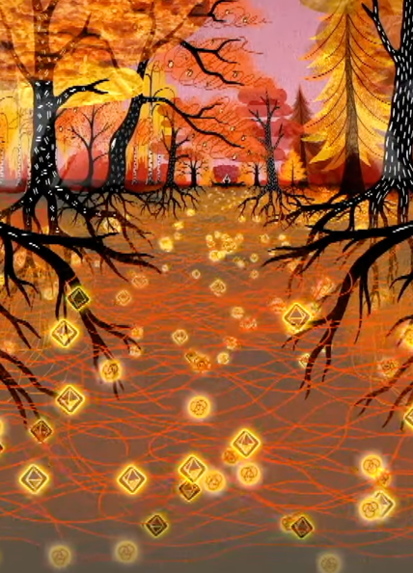

Inspirerende metaforen
Hoe maak je met vele kleine initiatieven samen een krachtige beweging?
Zwerm vogels
Allemaal tegelijk in beweging.
Paar simpele regels zijn genoeg.
Geen leider nodig.
Wortelstelsels vol draadjes.
Uitwisseling van voedsel en data.
Bomen die elkaar helpen groeien.
Zonder programma of plan.

Slide 7
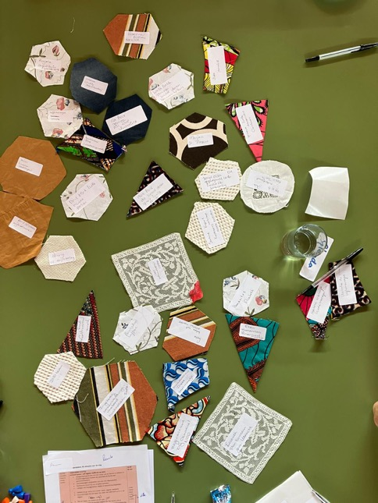
Lappendeken metafoor
Elke professionele praktijk is een lokale actie plek (LAP), waar in kleine stapjes aan een betekenisvolle verandering gewerkt wordt.
Door toegewijd verbindingswerk door elk van deze LAPjes maken we met elkaar een grootschalige lappendeken van verandering.

Slide 8
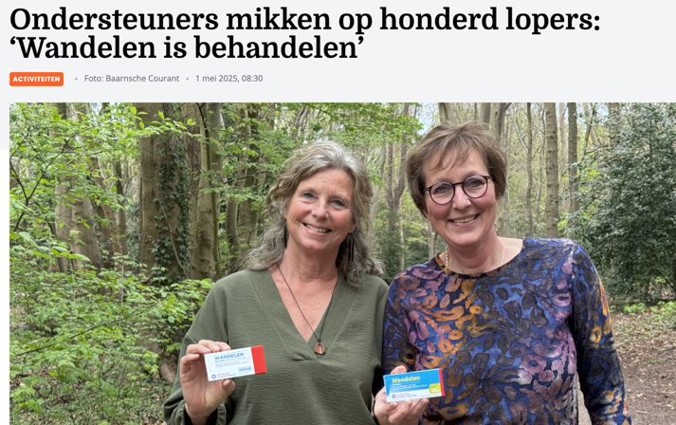
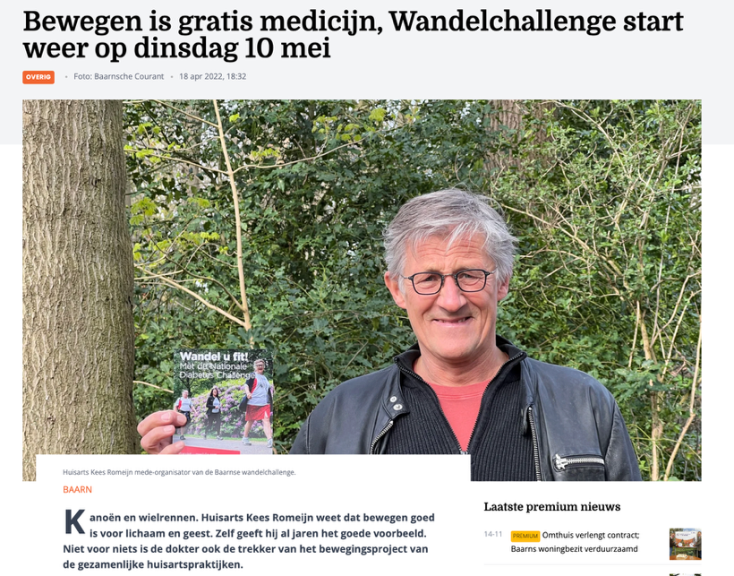
wandelen is behandelen
Chronische patiënten langdurig begeleiden.
Diabetes, longaandoeningen, hart/vaatziekten.
Ook mensen die zich eenzaam voelen.
Initiatief van volleyballer met diabetes, 2018
Enthousiasmeren om te bewegen
Opmaat voor leefstijlverandering.
Elk jaar opnieuw, april-oktober, elke week.
Huisarts, twee praktijkondersteuners, atletiektrainer.
Dus niet doorverwijzen maar zelf meelopen.
“Meer energie, slapen beter,
hebben een hogere weerstand,
krijgen meer zelfdiscipline, meer zelfvertrouwen,
minder stress, betere spijsvertering en
kunnen beter ontspannen.”

Slide 9
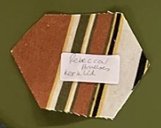

‘wandelen is behandelen’ door de bril van de lappendeken
wandeltraining
die we zelf doen
LAPje = huisartsenpraktijk
Actie = ZELF een ‘Wandeltraining’ doen in plaats van doorverwijzen.
Meerdere doelen in één klap.
Een klein initiatief kan een groot verschil maken…

Slide 10
Welk voorbeeld ken/heb jij?
‘Van zorg naar gezondheid en welbevinden door het versterken van Mienskip’
Kijk in je/jullie eigen werkpraktijk (je LAPje)
Heb je een voorbeeld van wat jullie al doen of willen doen?
Hoe past het bij de beweging ‘van zorg naar gezondheid’?
Bespreek met je buur!

Slide 11
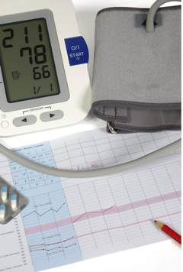
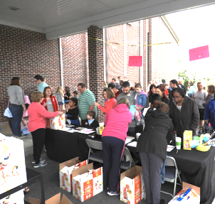
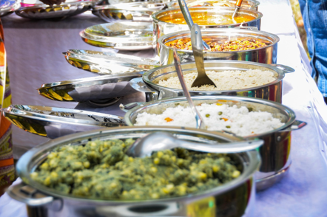
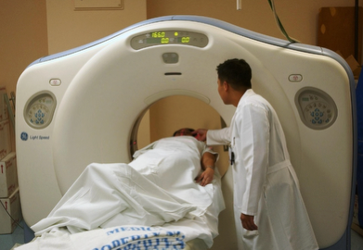
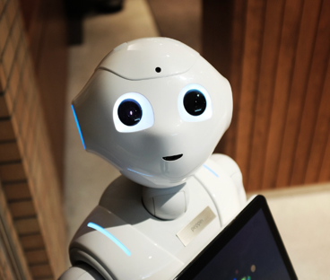
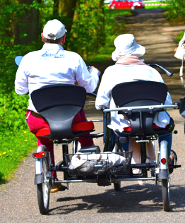
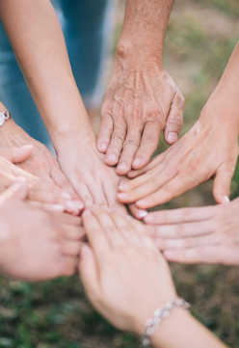
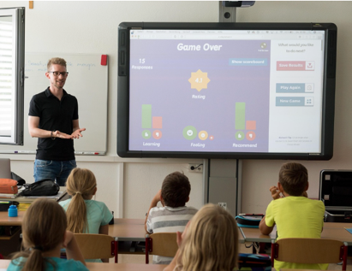
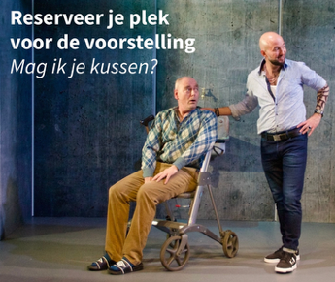
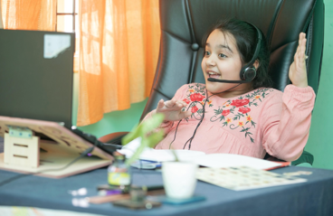
Alles is goed!
Buurtrestaurant opzetten
Meer zorg op afstand
Prehabilitatie
Signaal technologie thuis
Robots in het verpleeghuis
Ervaringsdeskundigen GGZ
Met kunstenaars samenwerken
Gastles geven op middelbare school
Maatschappelijke stageplekken bieden
Feedback geven aan beroepsonderwijs
Valpreventie voorlichting
Mantelzorgbegeleiding
Voorzorgcirkels stimuleren
Raadswerkgroep jeugdzorg

Slide 12
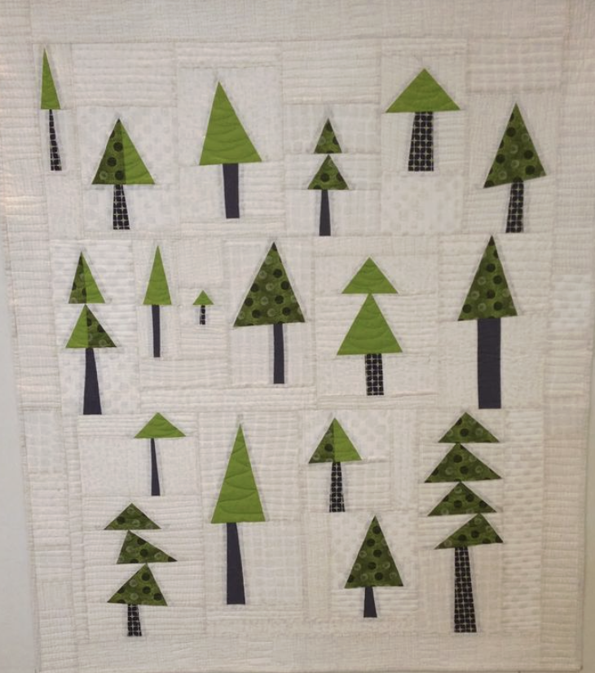

Een gezond bos is geen opgeschaalde boom…
(quote van Marije van den Berg)

Slide 13

Lappendeken metafoor
Elke professionele praktijk is een lokale actie plek (LAP), waar in kleine stapjes aan een betekenisvolle verandering gewerkt wordt.
Door toegewijd verbindingswerk door elk van deze LAPjes maken we met elkaar een grootschalige lappendeken van verandering.

Slide 14


Schaal maken door Verbindingswerk - in drievoud
Spreiden: delen met professionele collega’s elders, leren van elkaar, nieuwe toepassingen veroorzaken
Beweging door te delen
Spitten: samen met ‘diepgravers’ omwoelen van gangbare opvattingen, waarden doorgronden, nieuwe betekenis geven.
Beweging door verdiepen
Schakelen: andersoortige partijen informeren, betrekken, onderhandelen en werkbare afspraken maken.
Beweging door te koppelen

Slide 15
Wat brengt verbindingswerk teweeg?
Spreiden
Delen met andere huisartsenpraktijken
Delen met collega’s in vakbijeenkomsten
Delen met patiëntenverenigingen
Schakelen
Afstemmen met de gemeente
Afstemmen met de verzekeraar
Afstemmen met sportclubs/centra
Afstemmen met welzijnswerkers
Spitten
Vragen uitdiepen met leefstijl deskundigen
Vragen uitdiepen met reablement specialisten
Vragen uitdiepen met oud sporters

Slide 16
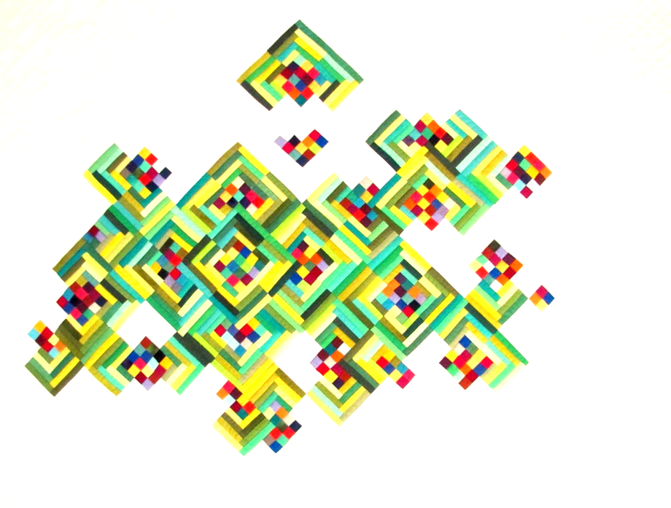
Bespreek met je buur… voor één initiatief in jouw/jullie praktijk
Wat gaat jou makkelijker af?
Spreiden
Met wie kan je delen wat jullie doen?
Welke collega’s in zorg en welzijn?
Wat word je daar wijzer van?
Schakelen
Met welke partijen (buurt, regio) zou je wel eens in gesprek willen over wat je voor elkaar kunt betekenen?
Spitten
Wat zijn uitdagende vragen waar je wel eens met een deskundige over wilt praten?
1 = makkelijk, 2 = lastiger, 3 = moeilijkste

Slide 17
Van zorg naar gezondheid vraagt om verbindingswerk van velen
Ga in jouw praktijk (LAPje) iets doen, neem initiatief.
Rek je reflexen op (eiland, omhoog, breed).
Vele kleintjes maken een krachtige grote beweging.
Mits je goed verbindingswerk doet.
Verbindingswerk kan je niet uitbesteden.
Spreiden, schakelen, spitten… zoek er ruimte voor.
Wat heb je daar voor nodig?

Slide 18
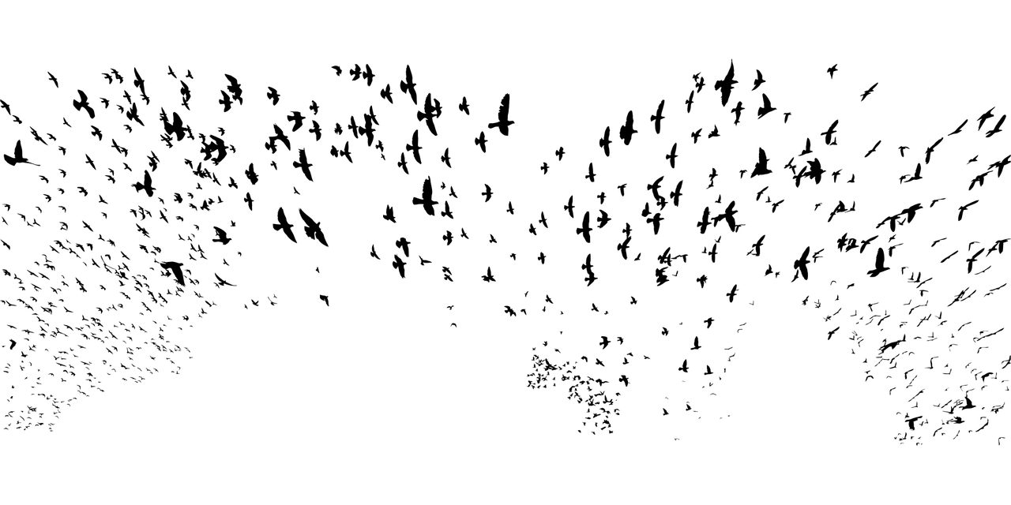
Vragen?

